Slide 1
ライントレース
7章 実践してみよう
7.3 159ページ

Slide 2
ON-OFF制御によるライントレース
p.159 7.3.1

Slide 3
EV3-SWによる記述

Slide 4
ブロックの説明
ブロック ① : スイッチブロックで，「モード:カラーセンサー・比較・反射光の強さ」「比較タイ プ:5（以下）」「しきい値:50」に設定しています．比較結果が「反射光の強さが 50 以下(黒と判断)」であれば ② の処理を，「反射光の強さが 50 より大きい(白と判断)」であれば ③ の処理を行います．
ブロック ② : ステアリングブロックで，「モード:オン」「ステアリング:−30」「モーターパワー: 50」に設定しています．左にステアリングを切り，ロボットを左方向に前進させています.
ブロック ③ : ステアリングブロックで，「モード:オン」「ステアリング:30」「モーターパワー: 50」に設定しています．右にステアリングを切り，ロボットを右方向に前進させています.
ブロック ④ : ループブロックで，「モード:時間」「秒:10」に設定して，ブロック ①〜③ の処理を 10 秒間繰り返しています.

Slide 5
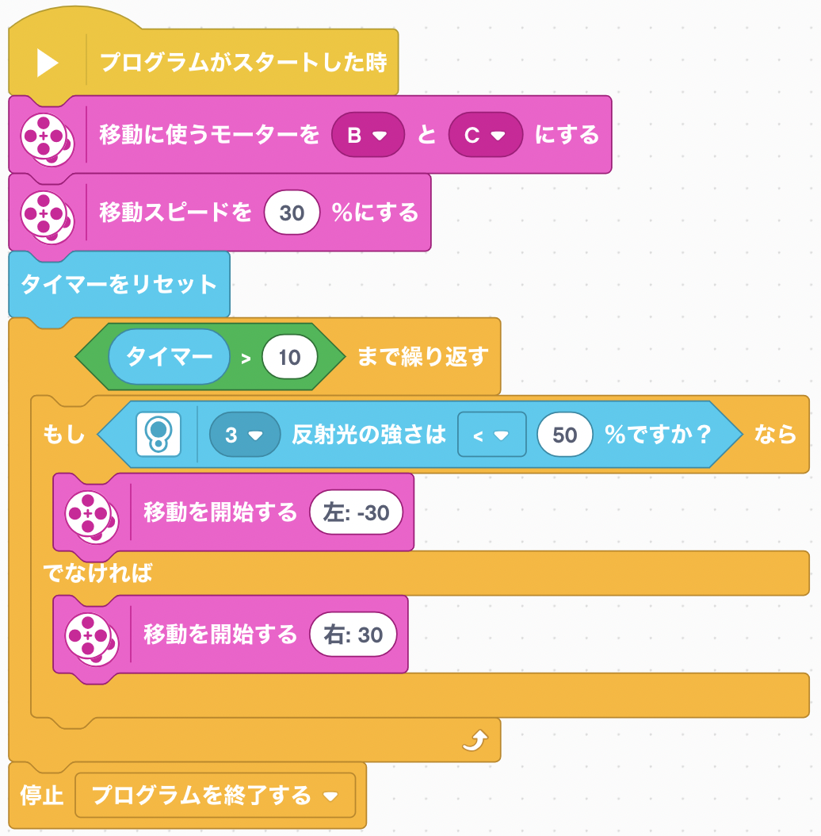
EV3 Classroomによる記述
ブロック①②：移動に使うモーター「ポート:BとC」，移動スピード「30%」を設定しています．
ブロック③：タイマーをリセットしています．
ブロック④：時間が10秒を越えるまで枠内内の処理を繰り返します．（適当に設定してください）
ブロック⑤：ポート3に接続したカラーセンサの反射光の強さが50%以下（黒の領域を想定）であれば⑥をそうでなければ⑦を実行します．（環境に応じて値は設定してください）
ブロック⑥：⑤が成り立つとき，左にステアリングを切って（-30度）移動を開始します．
ブロック⑦：⑤が成り立たないとき，右にステアリングを切って（30度）移動を開始します．
①
②
③
④
⑤
⑥
⑦

Slide 6
microPython
V1
V2
#!/usr/bin/env pybricks-micropython
from common import *
left_motor = Motor(Port.B)
right_motor = Motor(Port.C)
wheel_diameter = 56
axle_track =123
robot = DriveBase(left_motor, right_motor, wheel_diameter, axle_track)
color_sensor = ColorSensor(Port.S3)
while True:
if color_sensor.color() == Color.BLACK :
robot.drive(50, 30)
else:
robot.drive(50, -30)
（V1と同じでOK)

Slide 7
比例制御（P制御）によるライントレース
p.162 7.3.2

Slide 8
EV3-SWによる記述

Slide 9
ブロックの説明
ブロック ① : 変数ブロックで，「モード:書き込み・数値」に設定して，ゲインを表す変数 KP の 値を 0.8 にしています.
ブロック ② : 変数ブロックで，「モード:書き込み・数値」に設定して，目標とする反射光の強さ を表す変数 target の値を 50 にしています.
ブロック ③ : カラーセンサーブロックで，「モード:測定・反射光の強さ」に設定して，測定され た値をデータワイヤーでブロック ⑤ に出力しています.
ブロック ④ : 変数ブロックで，「モード:読み込み・数値」に設定して，変数 target の値をデー タワイヤーでブロック ⑤ に出力しています.
ブロック ⑤ : 数学ブロックで，「モード:引き算」に設定して，変数 target の値から，ブロック ③ で測定された値を引いて，その結果をデータワイヤーでブロック ⑦ に出力して います.ここで目標値と測定値の偏差を計算しています.
ブロック ⑥ : 変数ブロックで，「モード:読み込み・数値」に設定して，変数 KP の値をデータワ イヤーでブロック ⑦ に出力しています.
ブロック ⑦ : 数学ブロックで，「モード:掛け算」に設定して，偏差を表すブロック ⑤ の出力値に ゲインを表す変数 KP の値をかけて P 制御における制御量を計算しデータワイヤーでブロック ⑧ に出力しています.
ブロック ⑧ : ステアリングブロックで，「モード:オン」「ステアリング:ブロック ⑦ からの出力値(計算した制御量)」「モーターパワー:40」に設定しています.
ブロック ⑨ : ループブロックで，「モード:時間」「秒:10」を設定しています.

Slide 10
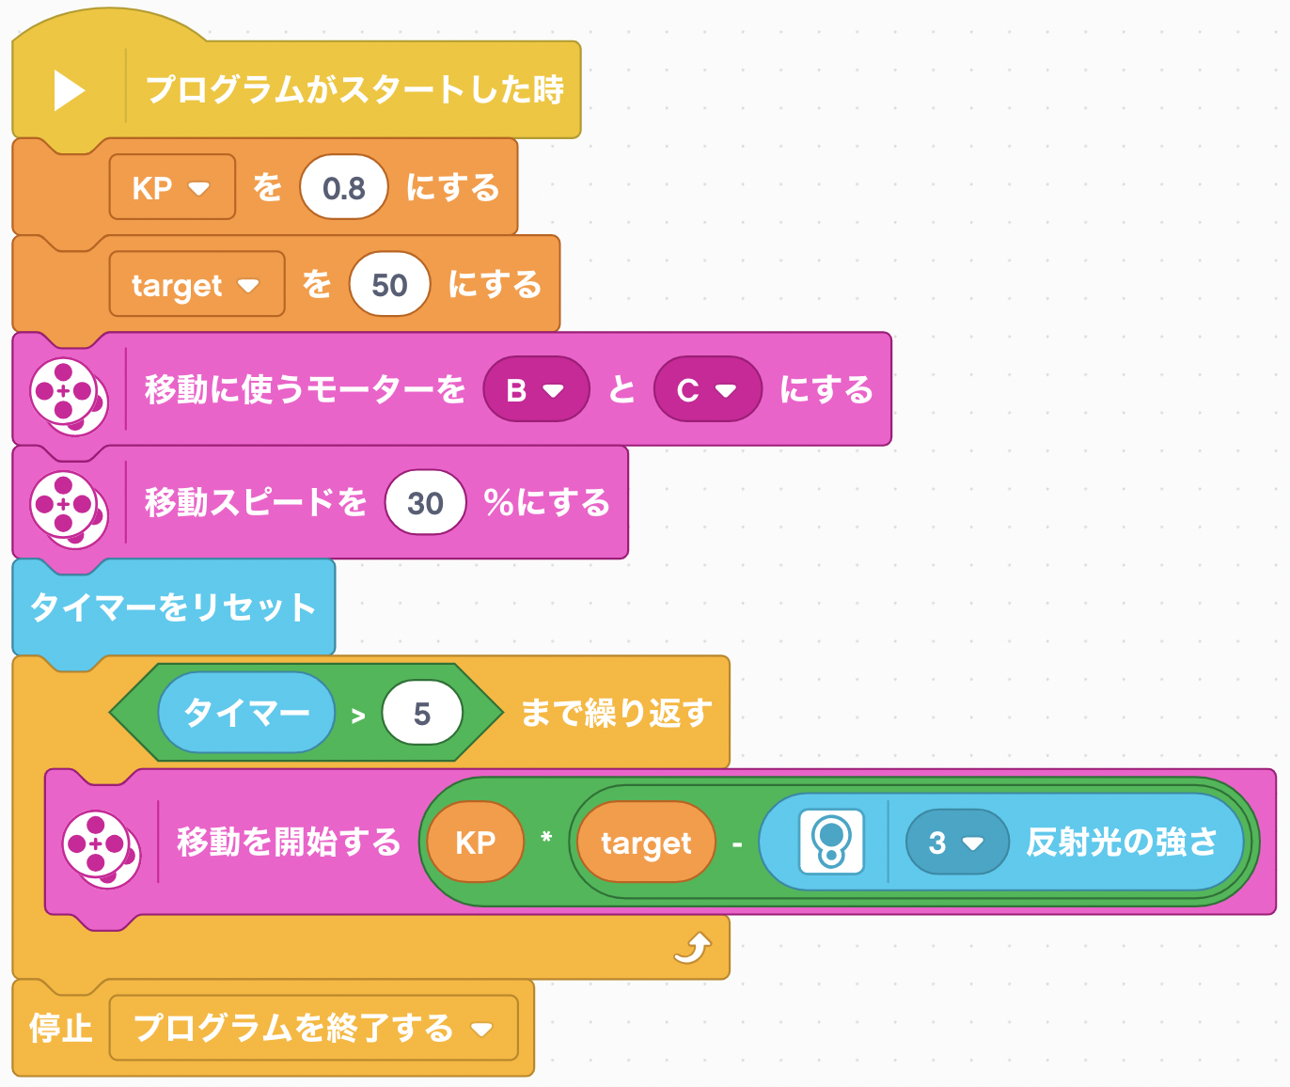
EV3 Classroomによる記述
最初に変数「KP」「target」を作っておく
ブロック①②：P制御のゲインKPと目標値targetの値を設定します．（環境に応じて値は調整してください）
ブロック③④：移動に使うモーター「ポート:BとC」，移動スピード「30%」を設定しています．
ブロック⑤：タイマーをリセットしています．
ブロック⑥ ：時間が5秒を越えるまで枠内内の処理を繰り返します．（時間は適当に設定してください）
ブロック⑦：ポート3に接続した「カラーセンサの反射光の強さ」と「目標値target」の差分に「ゲインKP」を乗じたステアリング値で移動を開始します．
①
②
③
④
⑤
⑥
⑦

Slide 11
microPython
V1
V2
#!/usr/bin/env pybricks-micropython
from common import *
import time
left_motor = Motor(Port.B)
right_motor = Motor(Port.C)
wheel_diameter = 56
axle_track =123
robot = DriveBase(left_motor, right_motor, wheel_diameter, axle_track)
color_sensor = ColorSensor(Port.S3)
KP = 2.0
target = 50
t0 = time.time()
while time.time()-t0 < 10:
bright = color_sensor.reflection()
turn = (target - bright) * KP
robot.drive(70, turn)
（V1と同じでOK)

Slide 12
比例微分制御（PD制御）による ライントレース
p.162 7.3.2

Slide 13
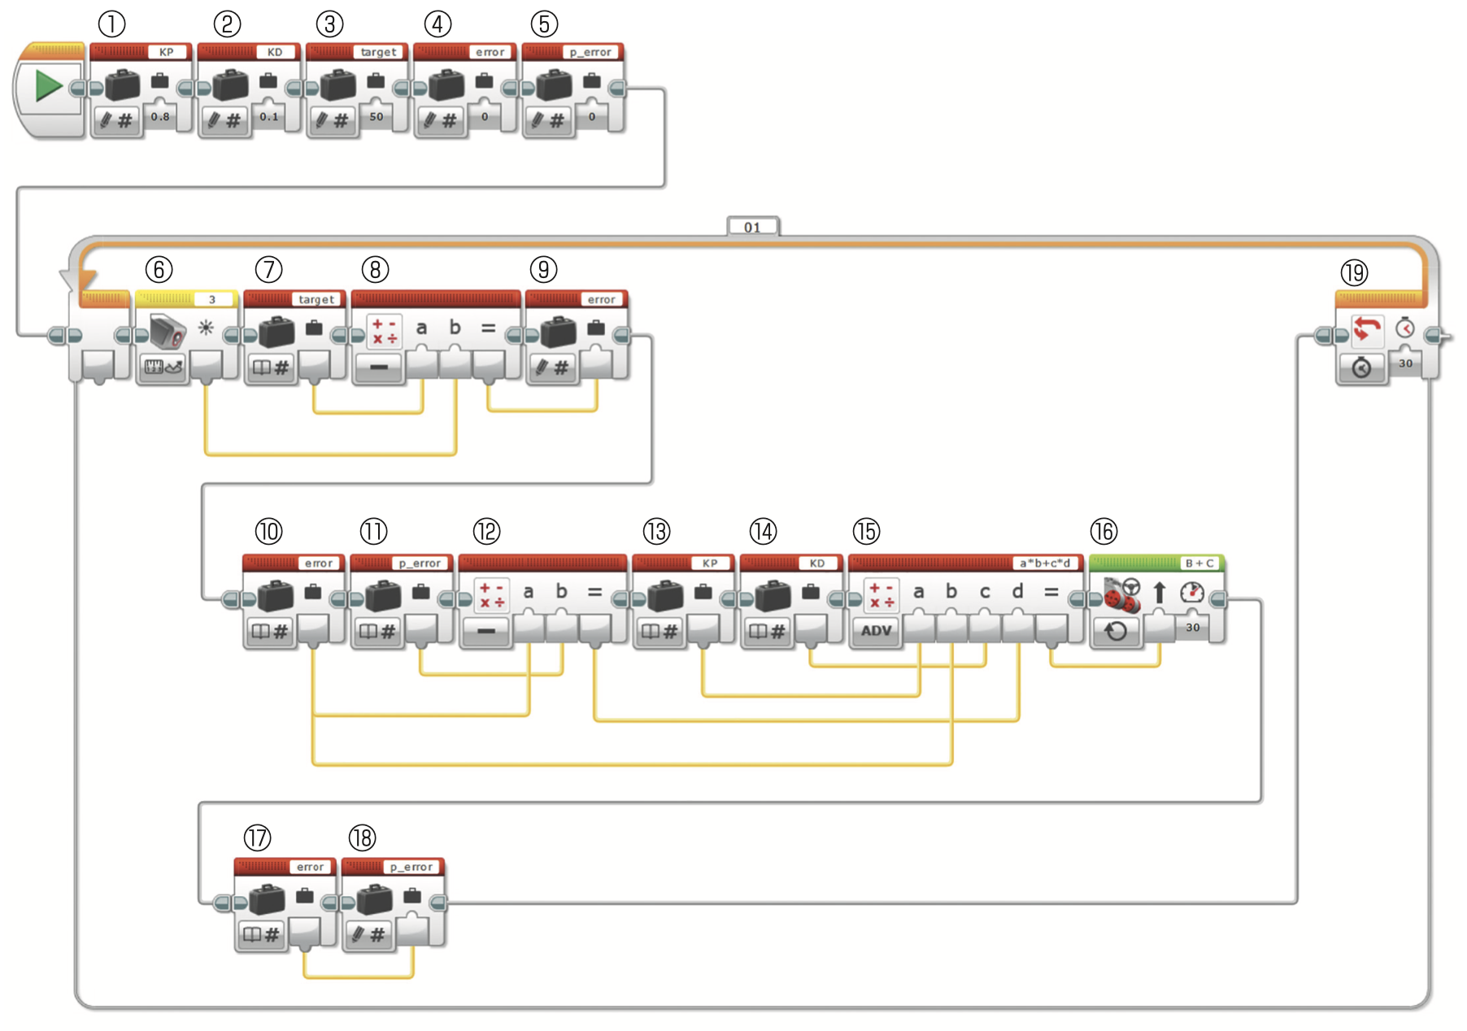
EV3-SWによる記述

Slide 14
ブロックの説明
ブロック ① : 変数ブロックで，「モード:書き込み・数値」に設定して，P 制御におけるゲインを 表す変数 KP の値を 0.8 にしています.
ブロック ② : 変数ブロックで，「モード:書き込み・数値」に設定して，D 制御におけるゲインを 表す変数 KD の値を 0.1 にしています.
ブロック ③ : 変数ブロックで，「モード:書き込み・数値」に設定して，目標とする反射光の強さ を表す変数 target の値を 50 にしています.
ブロック ④ : 変数ブロックで，「モード:書き込み・数値」に設定して，偏差を表す変数 error の 値を 0 にしています.
ブロック ⑤ : 変数ブロックで，「モード:書き込み・数値」に設定して，1 時刻前の偏差の値を表 す変数 p_error の値を 0 にしています.
ブロック ⑥ : カラーセンサーブロックで，「モード:測定・反射光の強さ」に設定して，測定され た値をデータワイヤーでブロック ⑧ に出力しています.
ブロック ⑦ : 変数ブロックで，「モード:読み込み・数値」に設定して，変数 target の値をデー タワイヤーでブロック ⑧ に出力しています.
ブロック ⑧ : 数学ブロックで，「モード:引き算」に設定して，変数 target の値からブロック ⑥ で測定された値を引いて，その結果を偏差としてデータワイヤーでブロック ⑨ に出 力しています.
ブロック ⑨ : 変数ブロックで，「モード:書き込み・数値」に設定して，ブロック ⑧ からの出力 値を変数 error の値に代入しています.
ブロック ⑩ : 変数ブロックで，「モード:読み込み・数値」に設定して，変数 error の値をデー タワイヤーでブロック ⑫ に出力しています.
ブロック ⑪ : 変数ブロックで，「モード:読み込み・数値」に設定して，変数 p_error の値をデー タワイヤーでブロック ⑫ に出力しています.

Slide 15
ブロックの説明（つづき）
ブロック ⑫ : 数学ブロックで，「モード:引き算」に設定して，変数 error の値から p_error の 値を引いて，その結果をブロック ⑮ に出力しています.「現在時刻の偏差」と「1 時 刻前の偏差」の差を計算しています.
ブロック ⑬ : 変数ブロックで，「モード:読み込み・数値」に設定して，変数 KP の値をデータワ イヤーでブロック ⑮ に出力しています.
ブロック ⑭ : 変数ブロックで，「モード:読み込み・数値」に設定して，変数 KD の値をデータワ イヤーでブロック ⑮ に出力しています.
ブロック ⑮ : 数学ブロックで，「モード:拡張機能・a*b+c*d を計算する」に設定しています.そ の結果をブロック ⑯ に出力しています.現在時刻の偏差にゲイン KP をかけた値が
「a*b」の部分，偏差の差にゲイン KD をかけた値が「c*d」の部分で計算されます. その結果が PD 制御における制御量(ステアリング量)になります.
ブロック ⑯ : ステアリングブロックで，「モード:オン」「モーターパワー:30」に設定しています.ステアリングの値はブロック ⑮ からの出力値を設定しています.
ブロック ⑰ : 変数ブロックで，「モード:読み込み・数値」に設定して，変数 error の値をデータワイヤーでブロック ⑱ に出力しています.
ブロック ⑱ : 変数ブロックで，「モード:書き込み・数値」に設定して，変数 p_error の値に変
数 error の値を代入しています.
ブロック ⑲ : ループブロックで，「モード:時間」「継続時間:30 秒」を設定しています.

Slide 16
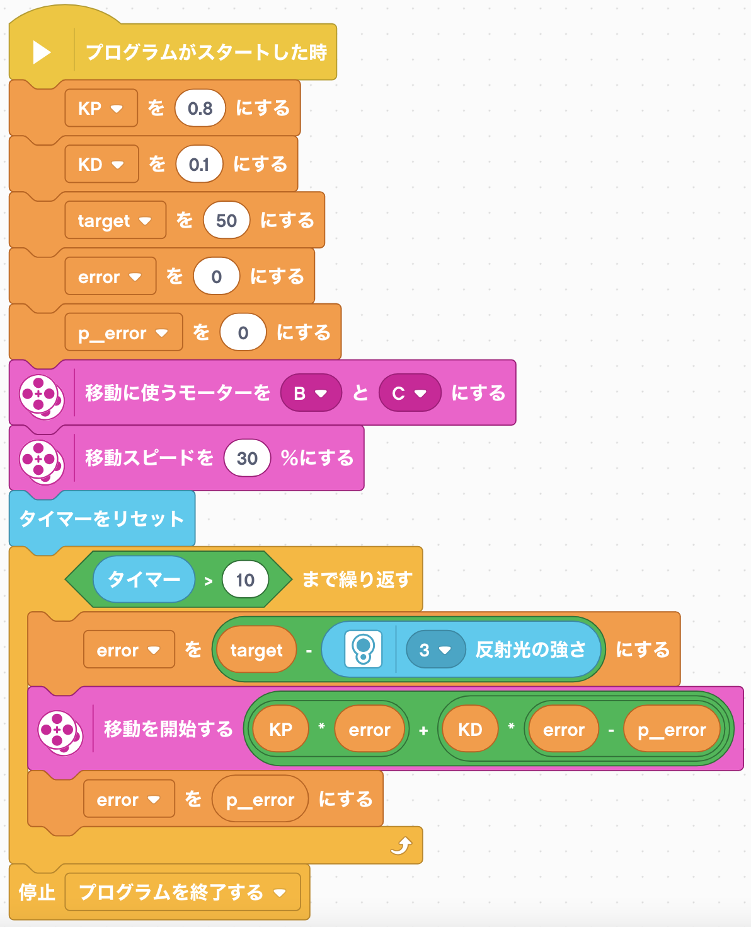
EV3 Classroomによる記述
ブロック①-③：PD制御のゲインKP, KDと目標値targetの値を設定します．（環境に応じて値は調整してください）
ブロック④⑤：計算で使う変数を初期化します
ブロック⑥⑦：移動に使うモーター「ポート:BとC」，移動スピード「30%」を設定しています．
ブロック⑧：タイマーをリセットしています．
ブロック⑨ ：時間が10秒を越えるまで枠内内の処理を繰り返します．（時間は適当に設定してください）
ブロック⑩：ポート3に接続した「カラーセンサの反射光の強さ」と「目標値target」の差分を変数errorに代入します．
ブロック⑪：PD制御の計算式（p.165-166)に従ってステアリング量を計算（緑のブロックで計算している）して，移動を開始します．
ブロック⑫：現ループにおける目標値との差を変数p_errorに代入します．
①
最初に変数「KP」「KD」「target」「error」「p_error」を作っておく
②
③
④
⑤
⑥
⑦
⑧
⑨
⑩
⑪
⑫

Slide 17
microPython
V1
V2
#!/usr/bin/env pybricks-micropython
from common import *
import time
left_motor = Motor(Port.B)
right_motor = Motor(Port.C)
wheel_diameter = 56
axle_track =123
robot = DriveBase(left_motor, right_motor, wheel_diameter, axle_track)
color_sensor = ColorSensor(Port.S3)
KP = 2.0
KD = 0.5
target = 50
p_error = 0
t0 = time.time()
while time.time()-t0 < 30:
bright = color_sensor.reflection()
error = target - bright
turn = error * KP + (error - p_error) * KD
robot.drive(70, turn)
p_error = error
(V1と同じでOK）

